Slide 1
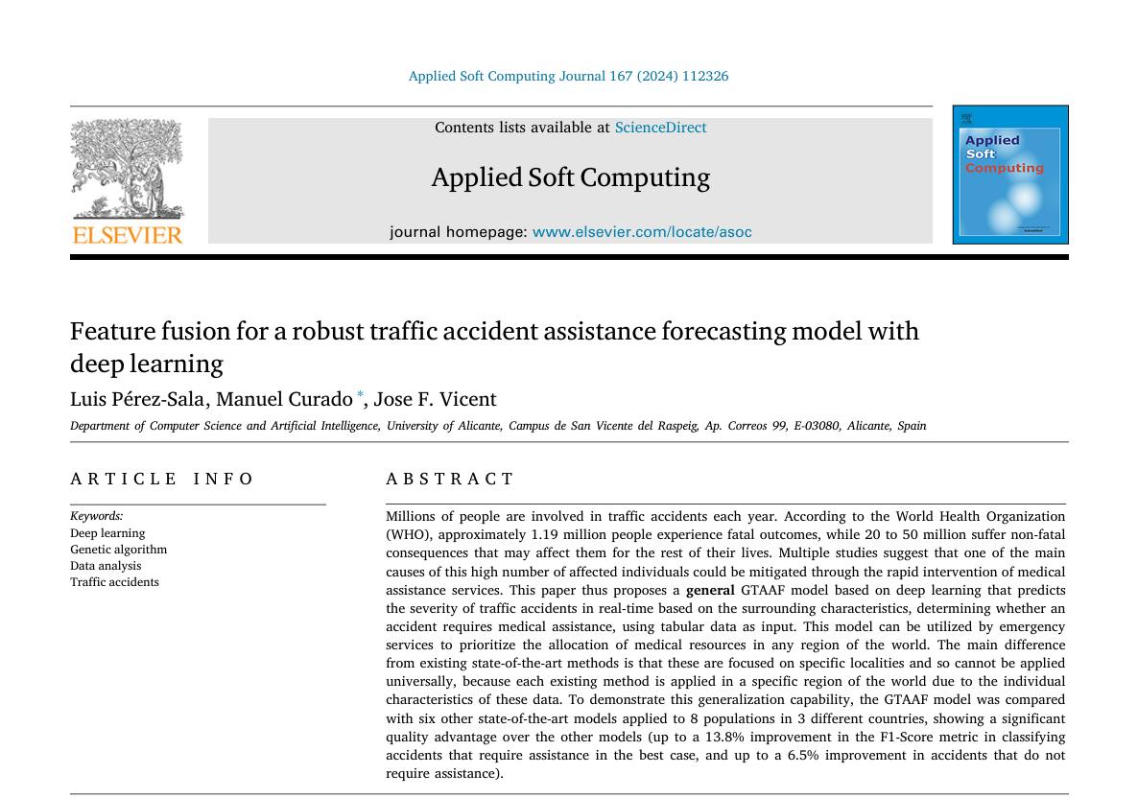
文献汇报
文献标题：Feature fusion for a robust traffic accident assistance forecasting model with deep learning 作者：Pérez-Sala, L，Curado, M，等

Slide 2
文献阅读情况汇总
序号 | 题目 | 期刊信息 | 研究内容
1 | Feature fusion fora robust traffic accident assistance forecasting model with deep learning | 来源：AppliedSoftComputing 作者：Pérez-Sala, L等 发表时间：2024/10 类型：1区top | 这项研究开发了一个名为GTAAF的深度学习模型，用于实时预测交通事故的严重性并确定是否需要医疗援助。该模型基于卷积神经网络，能够处理不同国家和地区的数据集，具有良好的通用性和鲁棒性。通过与现有模型的比较，GTAAF在预测准确性上显示出显著优势，即使在数据特征不完整的情况下也能保持高性能，为全球紧急服务部门优先分配医疗资源提供了一个有效的工具。

Slide 3
研究背景
众多研究表明，通过快速的医疗援助服务干预，可以减轻这些伤亡。因此，及时预测事故的严重性并确定是否需要医疗援助至关重要。
现有的预测方法由于依赖于特定地区的数据特征，缺乏普遍适用性，这限制了它们在全球范围内的应用。
为了克服这些限制，本研究提出了一个基于深度学习的通用模型（GTAAF），旨在实时预测交通事故的严重性，并确定是否需要医疗援助，以帮助紧急服务部门在全球任何地区优先分配医疗资源。

Slide 4
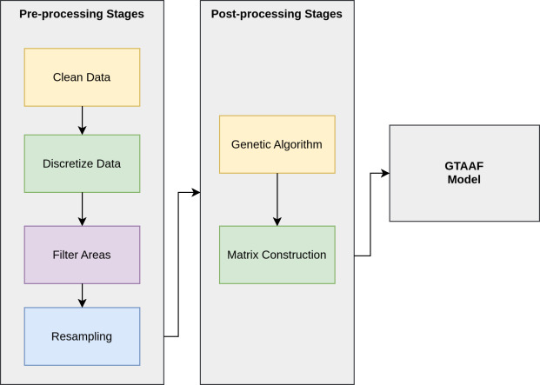
研究框架
研究解释了用于将原始表格数据转换为矩阵形式数据的方法，以便可以由新提议的交通事故辅助预测通用模型 （GTAAF） 进行解释，其目的是成为适用于任何交通事故数据集的模型。该方法分为三个阶段：预处理、后处理和模型训练。右图显示了该模型流程的全局图，其中定义了每个阶段。

Slide 5
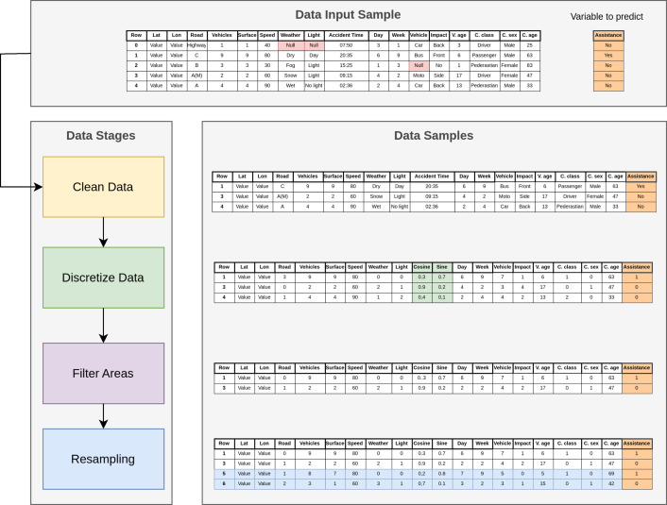
数据处理
方法的第一阶段旨在处理数据，将其转换为可由机器学习模型解释的精细集。如下图所示,此阶段从清理过程开始，消除具有 null 值或异常值（以单元格表示）的数据，因为缺乏一致的信息。接下来，过程通过离散化将分类变量转换为数值变量，根据其增量为每个定性变量分配一个数值。同时，数据集不平衡对模型性能产生了负面影响，导致由于来自多数样本的信息量大于少数样本的信息量而导致偏差。为了解决这个问题，通过将区域划分为两种严重性类型共存的区域来平衡数据集。但是，非援助不平衡可能仍然存在。因此，应用了数据重采样过程，使用边界 SMOTE-II 技术增加少数样本的数量以匹配多数样本（以蓝色行表示）。

Slide 6
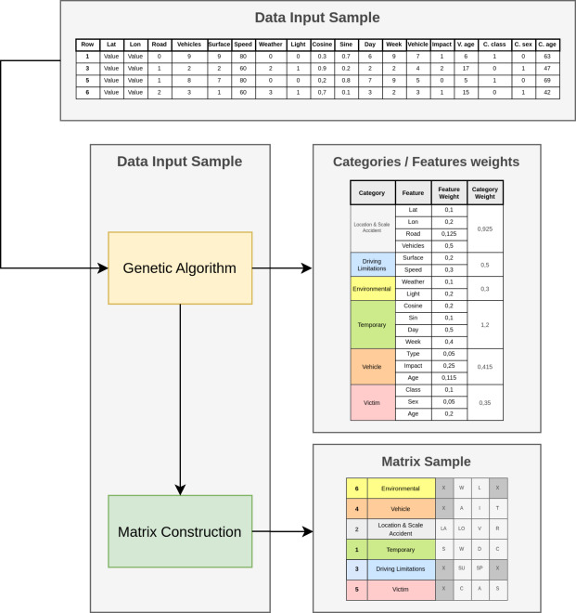
数据处理
该方法的第二阶段涉及将精炼和平衡的数据转换为可由新提出的 GTAAF 模型解释的矩阵。此过程需要将表格样本的属性映射到这些矩阵中的位置。在此后处理阶段，重点放在考虑数据集中每个特征的重要性上。目标是战略性地定位矩阵中最重要的特征，以最大限度地发挥它们对 GTAAF 模型的影响，如下图所示。这种新模式旨在适用于全球任何人群。与现有的最先进的工作不同，这种将单个交通事故特征从任何地区新分配到一般类别的方法允许推广和应用这个新的 GTAAF 交通事故预测模型。

Slide 7
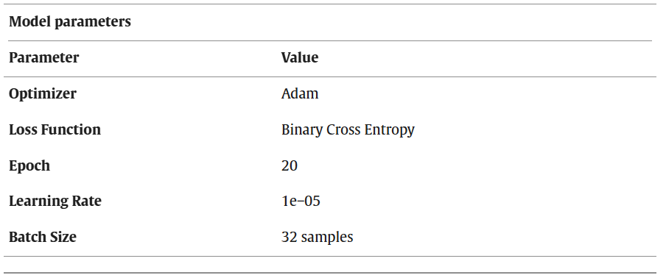
研究方法
用于预测交通事故援助的 GTAAF
拟议的新 GTAAF 网络的架构旨在可推广到其他数据集，容忍特征和类别的缺失或包含，因此，容忍卷积网络可能输入矩阵的各种结构。所提出的架构基于四个卷积层，具有 3 × 3 个内核大小、1 个步幅和 1 个位置填充，配置了 ReLU 激活函数，分别使用 256、512、256 和 32 个内核。在每次卷积之后，生成一个 3 × 3 特征图，并应用批量归一化技术来正则化这些特征图。第四次卷积产生的最终归一化特征图被展平，将数据转换为一个维度，以将每个神经元连接到一个由 512 个神经元组成的全连接层，最终使用 Softmax 激活函数形成另一个具有二进制输出（非辅助和辅助）的密集层。此体系结构的主要优点是，随着可用数据集功能的增加，其可伸缩性。最初配置的 3 × 3 个内核可以随着输入矩阵的增长而扩展其维度，从而产生一个可以很好地泛化到具有更多特征和类别的数据集的模型。应用于遵循此体系结构的每个区域的实验使用以下参数进行配置：

Slide 8
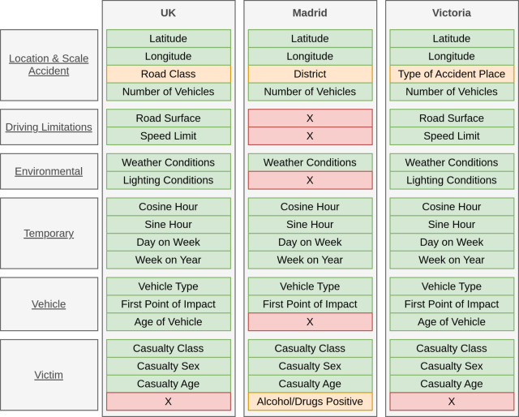
研究结果
研究分析和阐明了来自三个不同国家的每个选定数据集（总共 8 个）的性质。第一个选定的数据集来自英国，由英国政府交通部提供。此数据集包含有关英国所有地区发生的事故的信息，因此在这些地区之间共享相同的特征集。选择从2005年到2020年的数据进行分析。马德里数据集包括2019年至2022年间记录的事故数据。此数据集包含马德里自治区内事故相关要素的详细记录。该数据可通过马德里 Portal de Datos Abiertos del Ayuntamiento 获得。维多利亚数据集来自维多利亚州政府交通和规划部，涵盖了全州五年的事故记录。
为了解决这个问题并提出一个独立于特定人群条件的一致、可扩展的过程，该方法建议将可用变量最多分为六个类别。这些类别包含了数据分配可行的概念，假设它们可能并不总是可用或在不同的数据集中代表相同的信息：（1）位置和规模事故，侧重于事故位置和幅度数据，（2）驾驶限制，包括驾驶员约束特性，（3）环境，分组气候和能见度条件，（4）关于事故时间的临时信息，（5）特定于车辆的属性车辆，以及 （6） 受害者，包含事故受害者描述数据。

Slide 9
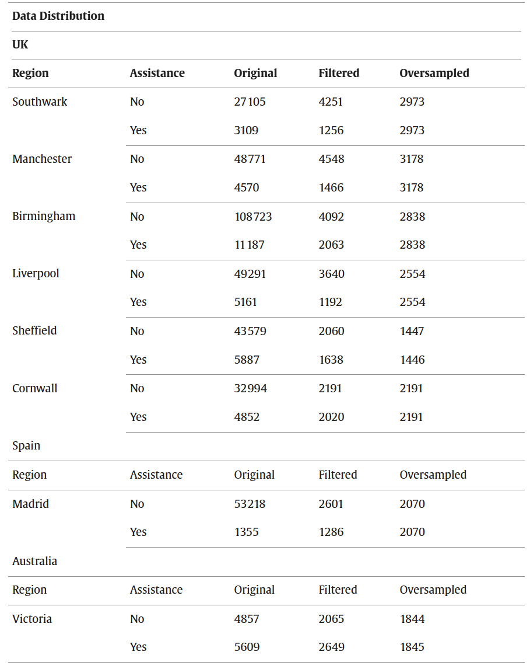
研究结果
右表详细说明了每个群体的事故数量，显示了在“原始”列中进行区域过滤之前每个类别的原始样本数，在“过滤”列中应用过滤过程后的结果样本数，以及在“过采样”列中使用 SMOTE-II 技术应用数据重新采样后的样本数。最后一列将表示用于训练拟议的新卷积模型的数据分布。

Slide 10
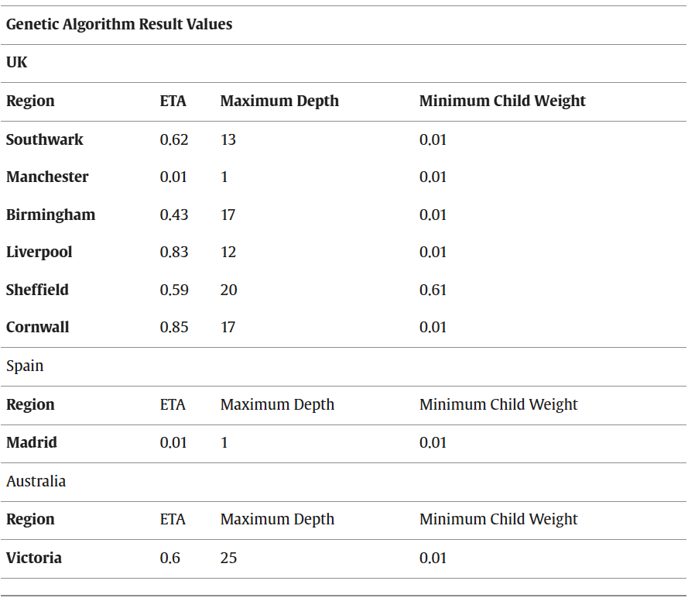
研究结果
在应用预处理阶段（数据已清理和平衡）后，后处理阶段开始。在这里，表格格式的变量被分配给矩阵中的位置，这将作为提议的新 GTAAF 的输入。最初，应用遗传算法来获取基于提升类型决策树的算法的最佳超参数，使用使用这些超参数训练的每个个体的 F1-Score 值作为启发式函数。为了实现这一点，初始群体100个人生成于50代，在此期间，顶部10解决方案跨信息为下一代生成新的个体。基于决策树的提升模型对数据不平衡不太敏感，因此该模型将使用过滤的数据进行训练，而不应用数据不平衡技术。右表显示了每个总体的经过训练的提升模型的最佳超参数。

Slide 11
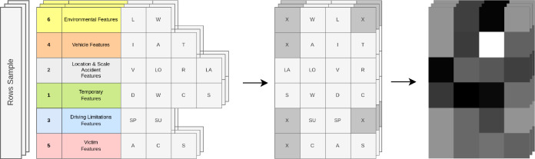
研究结果
获得各个可变权重后，将实现矩阵中每个特征的定位过程，该过程将用作 GTAAF 的输入。在此过程中，六个可用类别获得总权重，该权重是通过将它们包含的各个特征的权重相加来计算的。每个类别都按如下方式分配给矩阵的一行：权重最高的类别位于中心行中，第二重要的类别位于其正上方的行中，第三个类别位于最具代表性的行中，依此类推。将类别放置在行中后，每个类别中的特征将根据提升算法分配的单个权重进行定位。最重要的特征位于中心位置，第二个最重要的特征位于最重要特征的左侧，第三个特征位于最高权重特征的右侧，依此类推。这种转换将表格数据转换为矩阵，作为拟议的新 GTAAF 的输入，如下图所示。

Slide 12



研究结果
为了验证所提出的 GTAAF 模型的有效性，我们与不同的深度学习模型进行了比较。三个常见的指标用于评估模型的性能。第一个是精度，它定义为真阳性 （TP） 预测与正预测总数（真阳性 + 假阳性）的比率，精度衡量阳性预测的准确性。
召回率定义为真阳性预测与实际阳性案例总数（真阳性 + 假阴性）的比率召回率衡量模型识别所有重要阳性案例的能力：
最后，在实验阶段用于衡量模型有效性的指标是 F1-Score [57]，因为它结合了精度和召回率，从而可以根据单个指标评估模型的质量。它被定义为模型的精确率和召回率的调和平均值
此外，重要的是要强调损失函数，当要预测的类数为2、二进制交叉熵函数。该指标定义为校正预测概率对数的负平均值：

Slide 13
研究结果
获得各个可变权重后，将实现矩阵中每个特征的定位过程，该过程将用作 GTAAF 的输入。在此过程中，六个可用类别获得总权重，该权重是通过将它们包含的各个特征的权重相加来计算的。每个类别都按如下方式分配给矩阵的一行：权重最高的类别位于中心行中，第二重要的类别位于其正上方的行中，第三个类别位于最具代表性的行中，依此类推。将类别放置在行中后，每个类别中的特征将根据提升算法分配的单个权重进行定位。最重要的特征位于中心位置，第二个最重要的特征位于最重要特征的左侧，第三个特征位于最高权重特征的右侧，依此类推。这种转换将表格数据转换为矩阵，作为拟议的新 GTAAF 的输入，如下图所示。

Slide 14
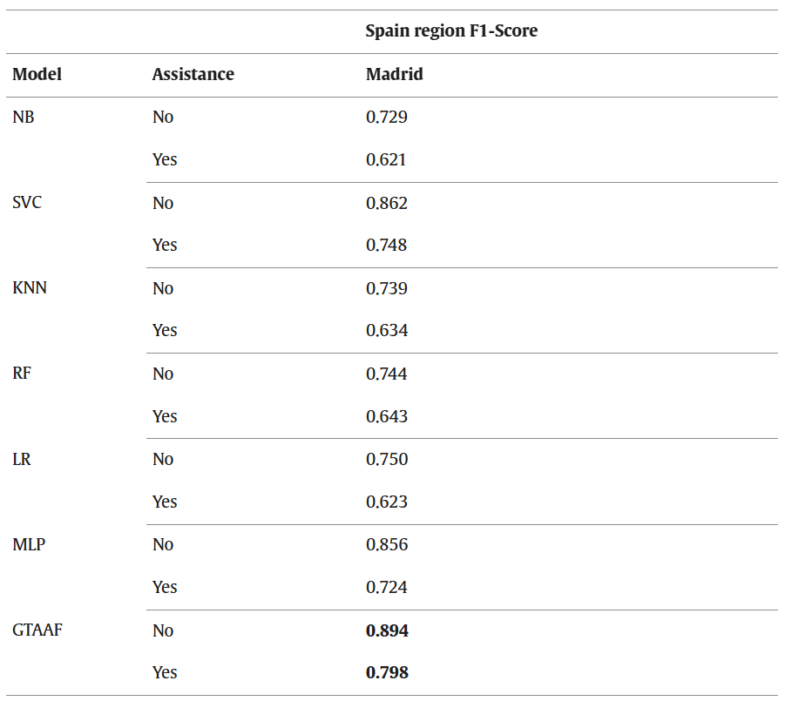
研究结果
第一个案例是一个非常密集的地区，马德里（西班牙）。
下表显示了在马德里市的测试集中预测每个模型事故严重程度的 F1-Score 指标结果。提出的 GTAAF 模型产生了最高的 F1 分数值，显示非援助事故比次优模型 SVC 提高了 3.31%，而援助事故的改进比第二优模型 SVC 高 5%。值得记住的是，F1 分数的提高表明该模型不仅正确识别了正类的更多示例，而且对该类的预测也更加精确。因此，根据这些结果，可以解释为新提出的 GTAAF 模型在预测新事故的严重程度方面更好地泛化，证明该模型对该地区的适用性更大。

Slide 15
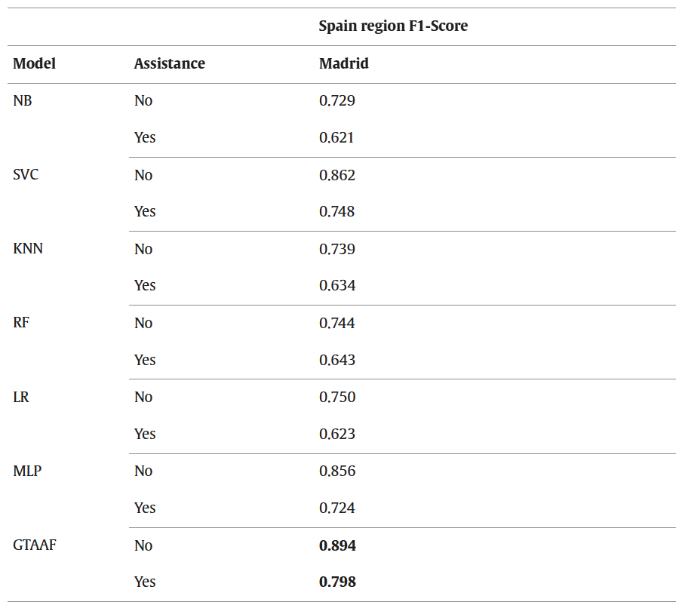
研究结果
第二个案例是维多利亚州（澳大利亚），它包括一个多元化的地区，拥有像墨尔本这样位于东南海岸的繁华城市，以其中高人口密度和城市活力而闻名。
下表显示了每个模型针对两种事故分类获得的 F1-Score 结果。具体来说，据观察，对于维多利亚州的人口，与次优模型 SVC 相比，拟议的新 GTAAF 模型在非援助事故方面实现了 6.5% 的改进。另一方面，关于辅助型事故，比 MLP 提高了 9%。应该注意的是，改进的 F1 分数意味着该模型在区分正类和负类方面更有效，更好地管理精确率和召回率之间的平衡。与其他模型相比，这导致了一个更健壮、更可靠的模型。这些结果反映了与其他模型相比，所提出的新模型的泛化性有了显着增强。与之前的实验形成鲜明对比的是，GTAAF 模型在高人口密度（如马德里）和低人口密度（如维多利亚地区）方面的表现都优于其他模型。

Slide 16
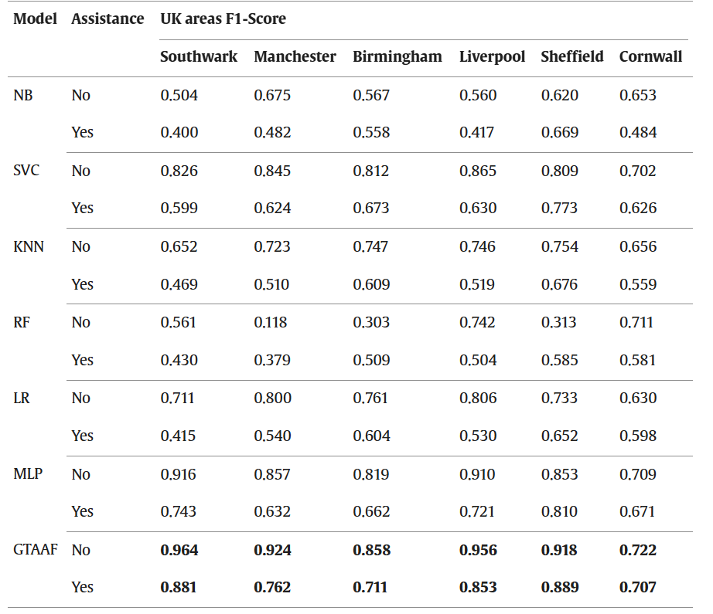
研究结果
下表显示了测试集中每个模型每个区域的 F1-Score 值。正如所观察到的，拟议的新 GTAAF 模型产生了最佳指标，显示曼彻斯特市与其在非援助事故的继任者 MLP 的最大差异为 5.33%，而与下一个最佳模型 MLP 相比，南华克市的援助事故的最大差异为 13.8%。第二大差异是 GTAAF 模型与南华克市非援助类的 MLP，与第二好的 MLP 模型相比增加了 4.8%，而对于援助类，它发生在利物浦市，相对于 MLP 模型，达到 13.2%。观察表中的结果，很明显，与其他模型相比，最显著的性能提升发生在 Assistance 类中，所有区域的平均性能提升为 9.21%，而非 Assistance 类的性能提升不太明显，因为其他模型提供更高的指标，平均提升 3.93%。

Slide 17
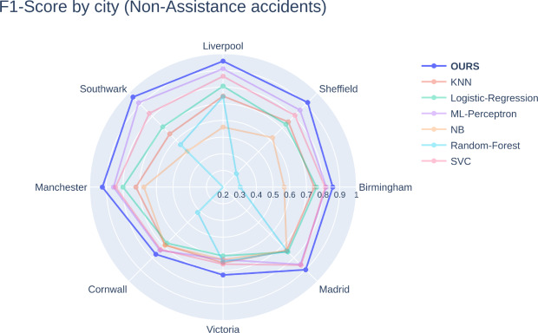
研究结果
下图通过比较，显示了所提出的 GTAAF 模型在非援助事故中与本研究中实验的其他最先进模型相关的 F1-Score 性能。与其他研究模型相比，无论所有人群的个体特征如何，都可以观察到性能的提高。维多利亚州人口的增长最高，比第二好的模型 SVC 提高了 6.5%。

Slide 18
研究结果
同样，下图显示了基于 Assistance accidents 中每个地区模型的 F1-Score 的比较性能。在此图中，可以观察到拟议的新 GTAAF 模型与其他模型之间的差异与非援助事故相比要大得多。这个 GTAAF 模型最显着的改进差异是在南华克市看到的，F1-Score 比该人群的下一个最佳模型 MLP 高出 13.8%。
与其他模型相比，GTAAF 模型在每个城市的两种事故类型事故的 F1 分数都有所提高。

Slide 19
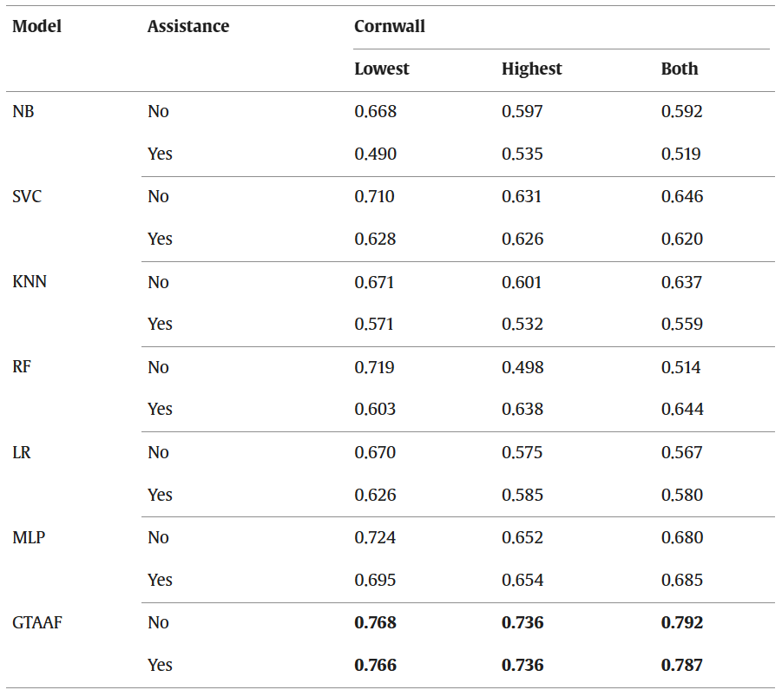
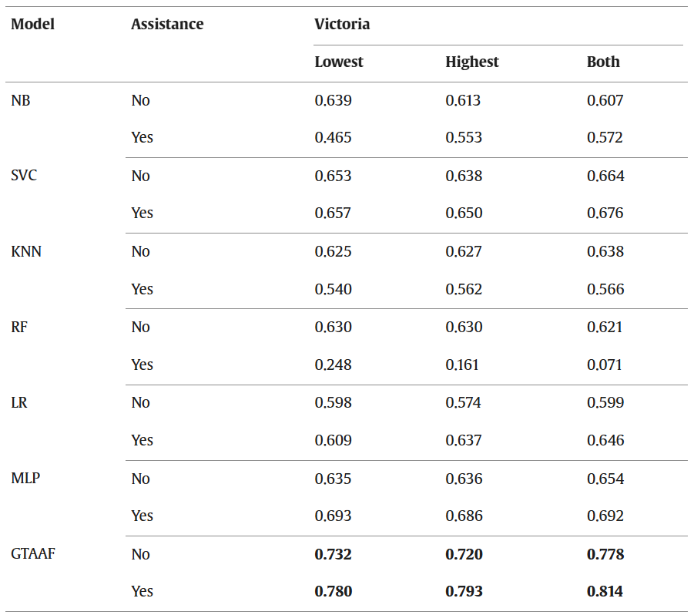
研究结果
第三个测试：根据每个特征的重要性，删除对每个群体具有最高和最低显著性的变量。具体来说，对两个人群进行了三个独立的实验。第一个步骤涉及消除数据中显著性最低的变量，第二个步骤消除最显著的变量，第三个步骤同时消除这两个变量。该稳健性测试对两个人群进行了：康沃尔郡（英国）和维多利亚人群，旨在模拟本文档中提到的所有数据不可用的新数据集。在结果分析中，我们比较了每个实验提出的新 GTAAF 模型与后续最佳模型之间的性能差距。此外，我们还评估了获得的 F1-Score 指标与前面部分中存在这些特征的结果相比的差异。

Slide 20
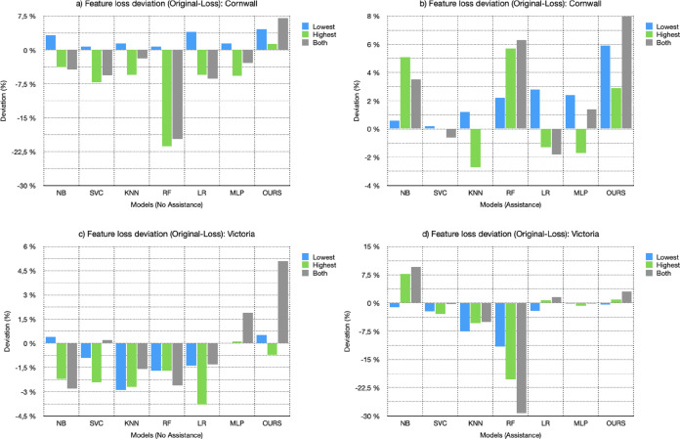
研究结果
可以看到有特征损失和没有特征损失的算法的差异。研究展示了其模型如何在所有情况下改进自己的结果。与其他模型相比，GTAAF 模型能够更好地适应极端环境，即使数据出现明显的特征损失也是如此。这种泛化和容忍缺失数据的能力对于一般交通事故严重程度预测模型至关重要。要创建一个可应用于世界任何地方的系统，必须确保利用地方当局可用的数据实现最佳性能。本节进行的实验模拟了这些场景，结果表明 GTAAF 模型在这种情况下适应性最强。

Slide 21
研究结论
GTAAF模型的有效性：本研究提出的GTAAF（General Traffic Accident Assistance Forecasting）模型在实时预测交通事故严重性方面表现出色，能够有效确定事故是否需要医疗援助。
泛化能力：GTAAF模型不仅在训练数据上表现良好，而且能够很好地泛化到新的、未见过的数据集上，这表明了其在全球不同地区应用的潜力。
鲁棒性：即使在数据特征不完整或缺失的情况下，GTAAF模型也显示出良好的鲁棒性。通过消除特征的实验表明，模型能够在极端情况下保持较高的预测准确性。

